Slide 1
Less 第6讲 合并
主讲人：kong66

Slide 2
1.合并属性
CSS中很多属性属于复合属性，就是一个属性名，多个属性值. 主要有两种合并属性值的方式，
用逗号
name+：value;
用空格
name+_: value;

Slide 3
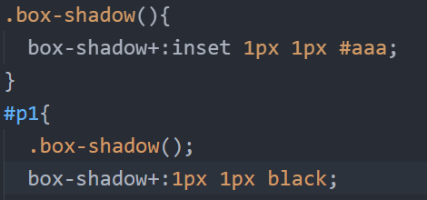


第一部分属性
less
第二部分属性
两部分属性通过都好连接
css

Slide 4
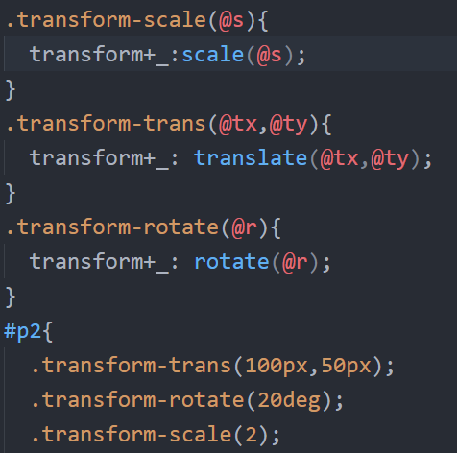

合并成了一条CSS

Slide 5

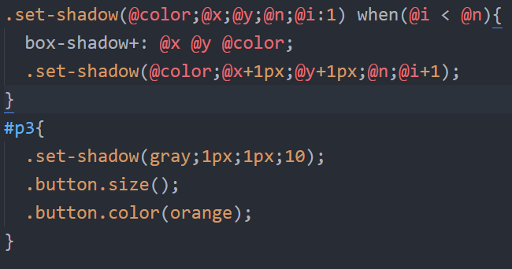
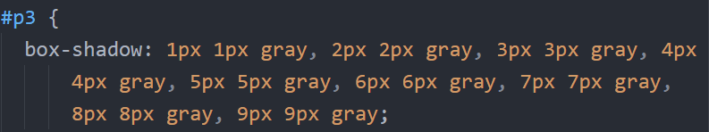
如果结合循环，我们可以很容易生成长阴影！

Slide 6

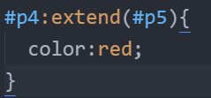
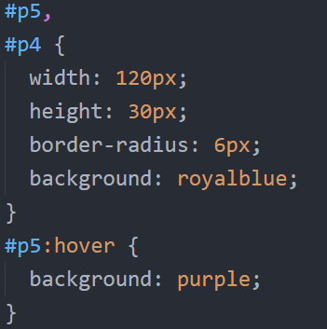
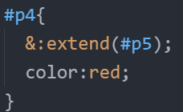
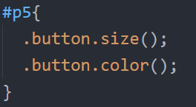
2.合并选择器
可为选择器添加less的extend(selector)伪类，然后该类型就直接拥有了选择器selector的样式.
#p4就有了#p5的属性
嵌套的样式没有借用

Slide 7
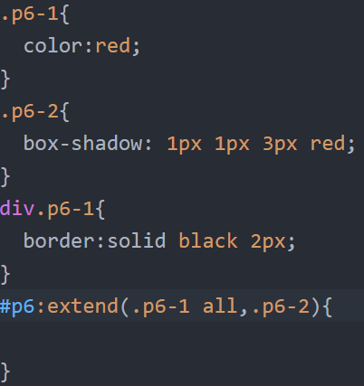
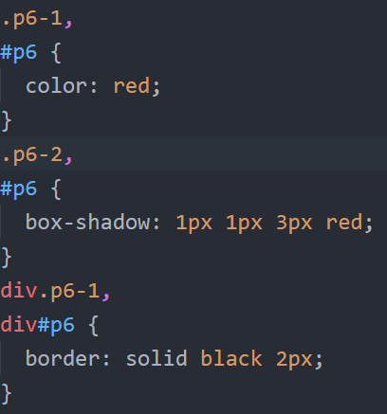
:extend() 可以添加多个选择器作为参数，这样就会具有多个选择器的样式
all 表示所有包含.p6-1的选择器，都将出现#p6

Slide 8
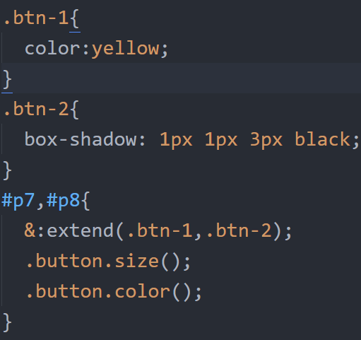
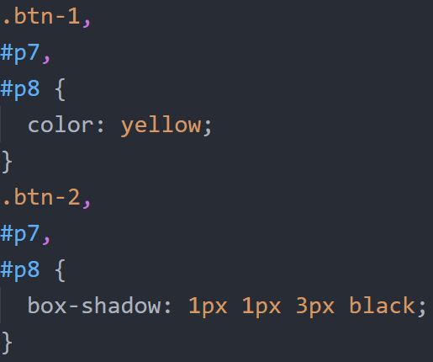
:extend()伪类的书写规则
必须放在选择器的最后，pre:hover:extend(div pre)
extend和选择器之间有空格是允许的
pre:hover :extend(div pre)
放在选择器内部，表示对每个选择应用伪类. 如下：

Slide 9
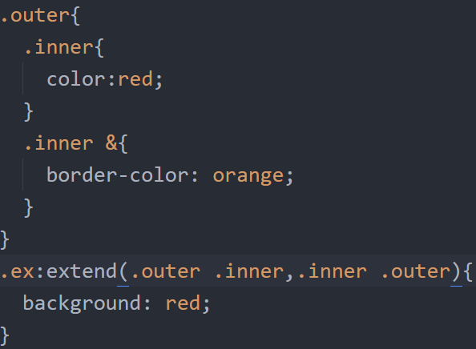
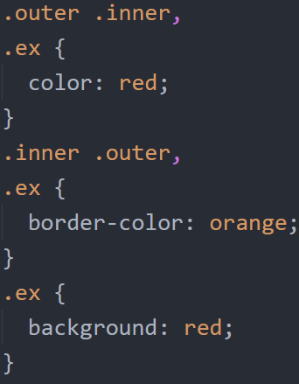
extend()可以查找嵌入的选择器
.outer .inner样式
.inner .outer样式
注意这里的分隔符是逗号
.ex自己的样式

Slide 10
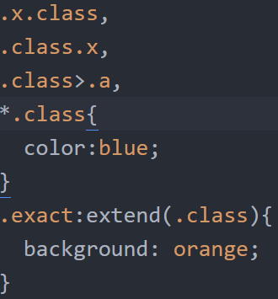
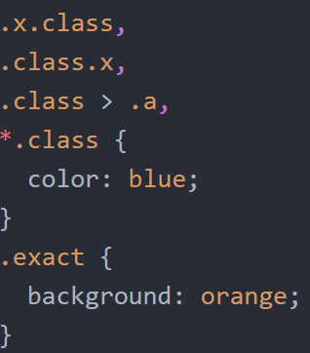
extend()是精确匹配的
精确匹配.class，但是没有
所以没有匹配任何一个

Slide 11
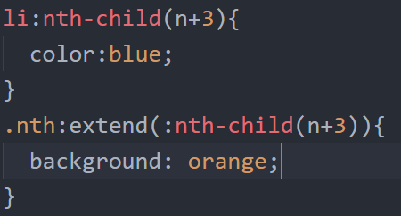
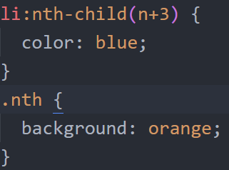
等价但不相同的nth-exp也不会匹配

Slide 12
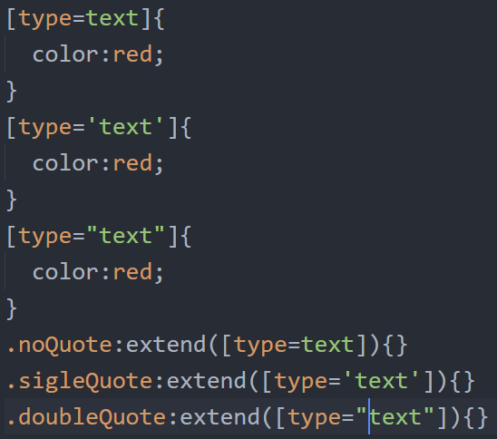
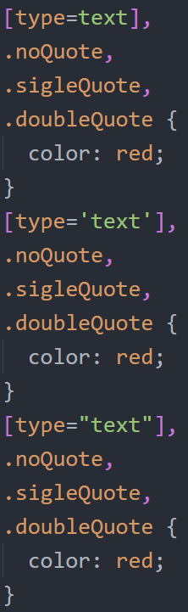
属性选择器的引号不影响匹配

Slide 13
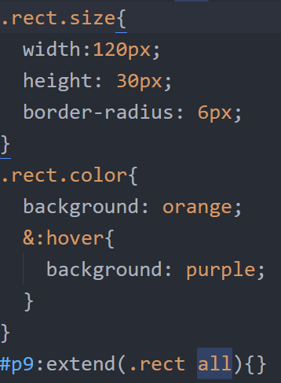
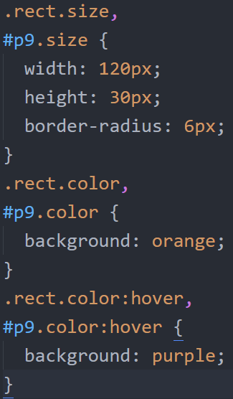
selector:extend(target all) 参数末尾如果有all,则会陪配选择器中包含（仅有）target的样式，同时自身样式中的selector将替换target作为新的选择器，共享匹配样式

Slide 14
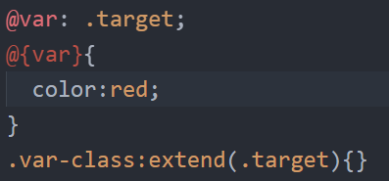
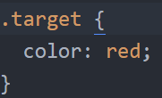
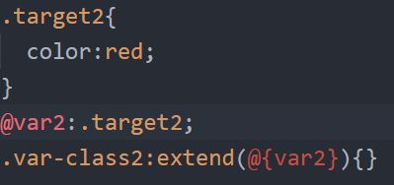
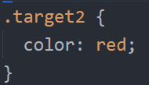
变量表示的选择器无法被匹配，extend的参数为变量也无法匹配

Slide 15
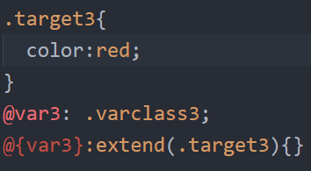
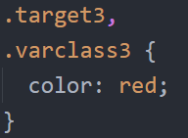
:extend()伪类配合的选择器是变量，可以匹配

Slide 16
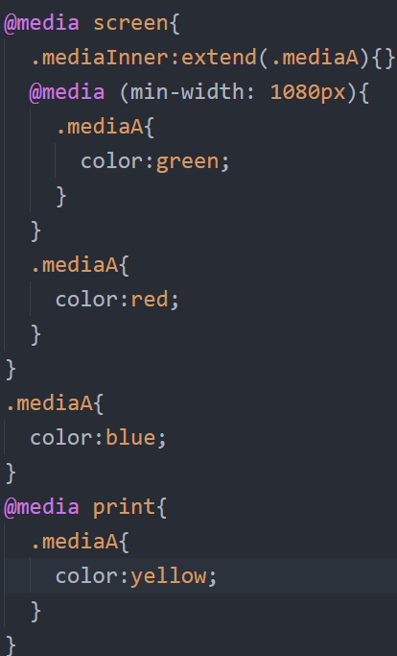
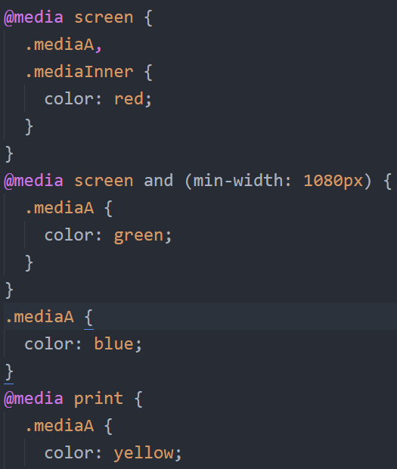
:extend()如果嵌入@media内部，仅仅匹配同级选择器，父级和子级的无法匹配

Slide 17
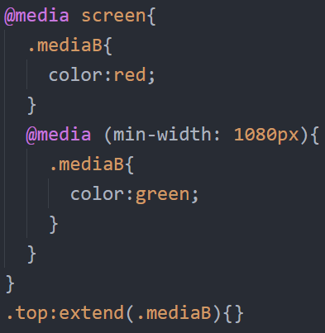
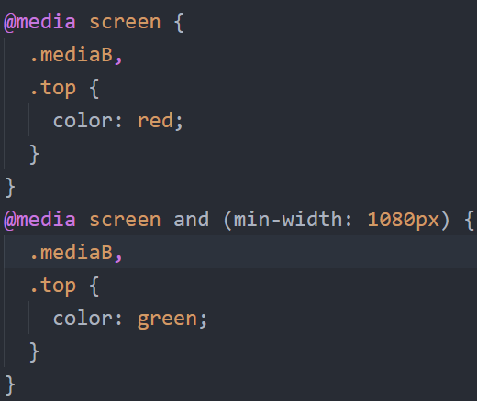
:extend()如果是搭配最外层选择器，可以匹配@media内部的选择器

Slide 18
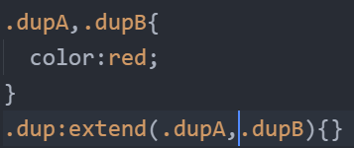
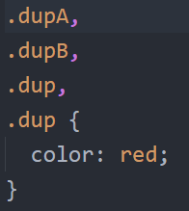
如果:extend()有多个选择器参数，则可能重复

Slide 19
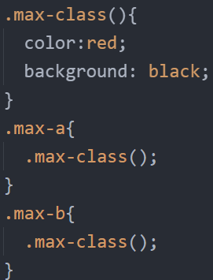
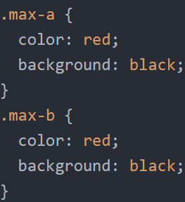
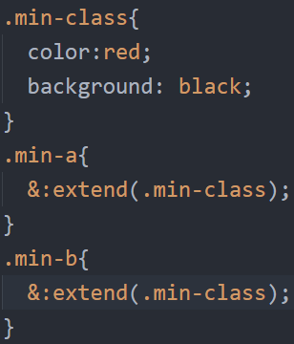
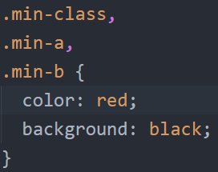
借助:extend()缩减css代码

